Slide 1
Tableau

Slide 2
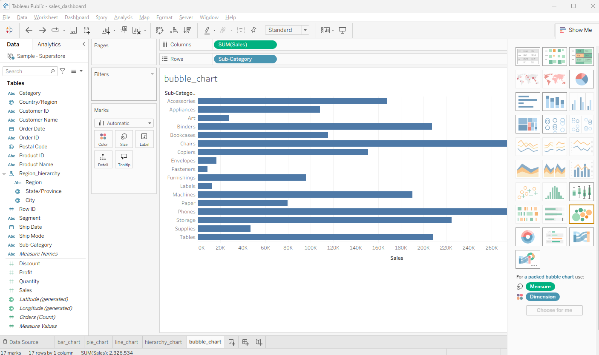







Slide 3
